Slide 1
SDGs達成に向けた
エシカル消費
－みんなの買い物が未来をつくるー
静岡県 消費者教育講師
講師氏名
Notes:
皆さん、こんにちは。
私は静岡県消費者教育講師の「●●」です。
本日は「SDGs達成に向けたエシカル消費-みんなの買い物が未来をつくるー」についての授業です。みんなの買い物が未来をつくるとはどういうことだと思いますか。このことを〇〇小中学校の皆さんと一緒に考えます。

Slide 2



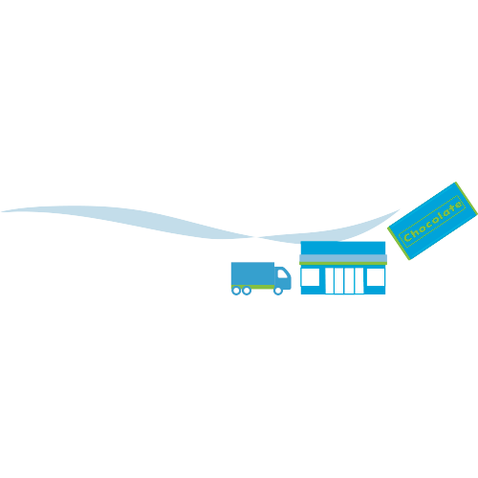




Notes:
【フォトランゲージ】このイラストは何を表していると思いますか。
進め方のポイント
・児童生徒に思ったことを発表してもらい、買い物と地球環境や自然、人などがつながっていることをイメージできるようにします。意見が出にくい場合は、「この線はどういうことかな？」など声かけをします。

Slide 3

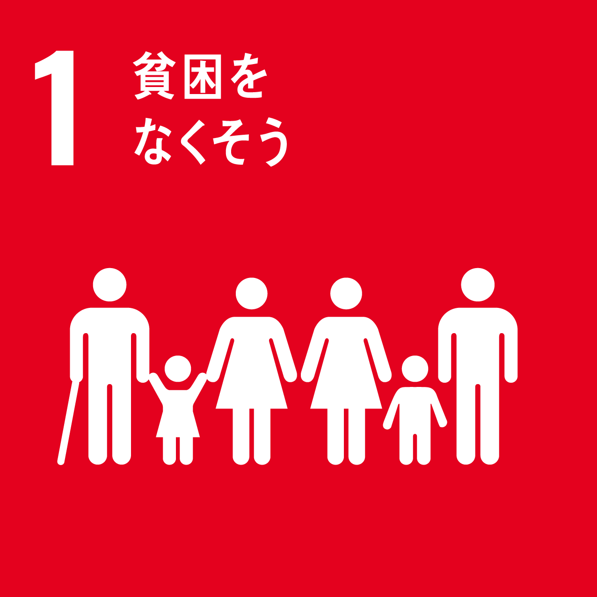

















Notes:
ではこのマークは見たことありますか。そうです。SDGsです。今地球上ではたくさんの問題が起きていて、それを解決するために国連で決められました。このＳＤＧｓの達成（地球の問題の解決）には、地球とつながっている私たちの買い物がとても重要です。

Slide 4
SDGs達成につながる買い物
人、社会、地域、環境のことを考える
エシカル消費
Notes:
そこで実践したいのがエシカル消費です。
エシカル消費とは人、社会、地域、環境のことを考えてするお買い物です。

Slide 5


マイバック・マイボトルも
エシカル消費
Notes:
例えば、マイバックやマイボトルを使えば、資源のむだを省くことができるし、ごみもでません。環境のことを考えたエシカル消費です。
進め方のポイント
教室で児童・生徒がマイボトルを使用していたり講師が持参していたら、それを紹介をしても良い。

Slide 6
ネットのお買い物で
エシカル消費
働く人にとっては？
環境にとっては？
もう一度配達が必要
Notes:
最近ネットでのお買い物が増えました。その際、配達してもらったのに留守で荷物を持ち帰ってもらうことが多く問題になっています。働く人にとってはどうかな。手間も時間もかかります。環境にとってはどうでしょう。車で運ぶからエネルギーもプラスで必要です。どうしたらよいでしょうか。必ずいるときに配達してもらったり、宅配BOXを設置することで人や環境にやさしくなります。これもエシカル消費です。このようにエシカル消費は身近にたくさんあります。

Slide 7

エシカル消費
買い物では具体的に
どうしたらよいのかな？
Notes:
そのような身近なエシカル消費の中でも、「みんなの買い物が未来をつくる」に注目して、具体的にどうしたら良いのか考えます。

Slide 8

チョコレートで考えてみよう！
Notes:
まずチョコレートで考えてみましょう。

Slide 9

チョコレートの原材料はカカオ
Notes:
チョコレートの原材料はカカオです。このカカオは、どのようにしてチョコレートになるのでしょうか。

Slide 10
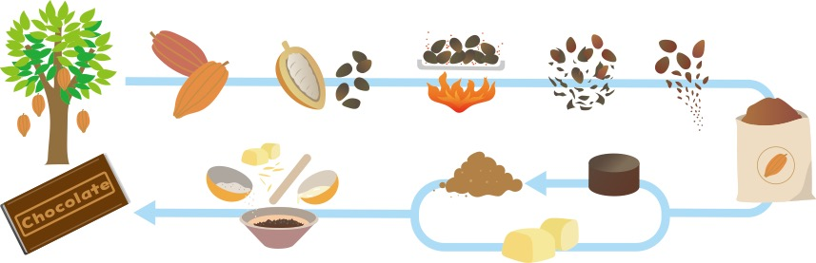
チョコレートができるまで
カカオの木
カカオの実の収穫
発酵→乾燥
焙煎
外皮をむき
カカオ豆に
すりつぶす
ココアパウダー
ココアケーキ
カカオマス
チョコレート
ミキシング
ココアバター
Notes:
カカオの木から実を収穫したら、割って豆を取り出し発酵、乾燥して、焙煎という工程でチョコレートの香りを出し、更に、さまざまな工程を経て私たちの手元にチョコレートとして届きます。

Slide 11
日本のみんなが食べている チョコレートの原材料
「カカオ」は
どこで生産されているのかな？
Notes:
では日本の私たちが食べているチョコレートの原材料「カカオ」はどこで生産されているでしょうか？
進め方のポイント
児童生徒にどこの国だと思うかまず聞いても良いです。

Slide 12
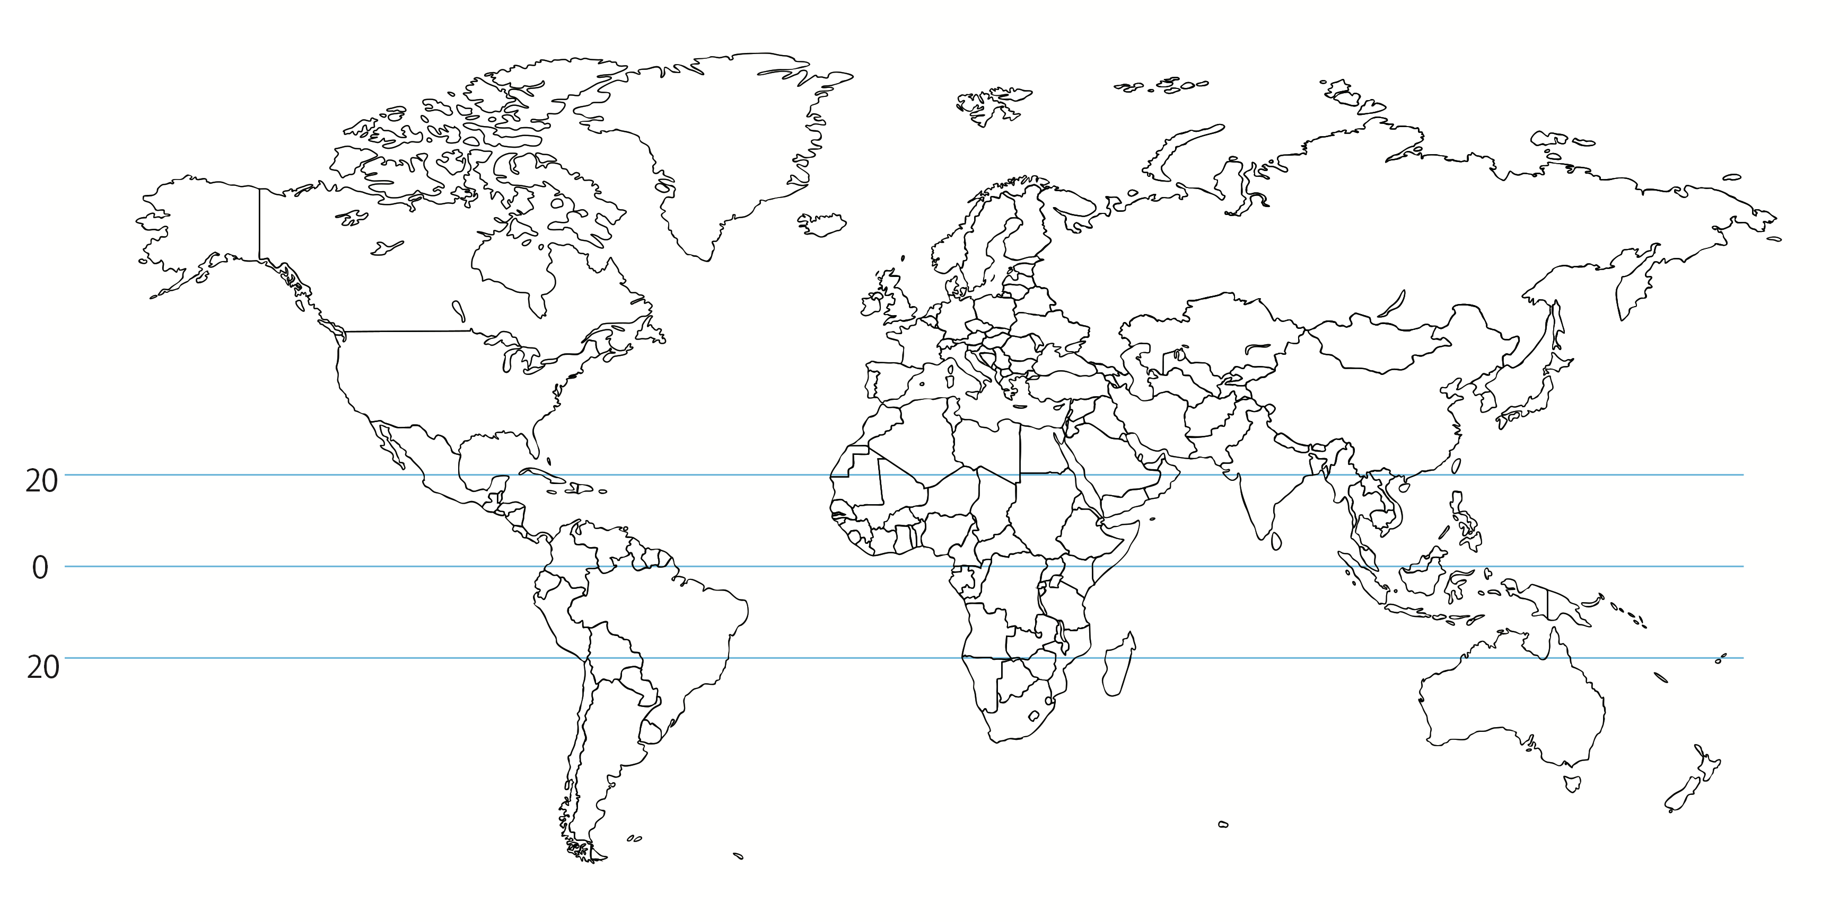
カカオの生産国に色を付けよう
Notes:
白地図を出してください。私たちが食べているカカオの生産国を地図上で確認して色を付けてください。日本への輸入量が最も多いのはガーナ、次いでエクアドル、ベネズエラ、コートジボワール、ドミニカ共和国です。

Slide 13
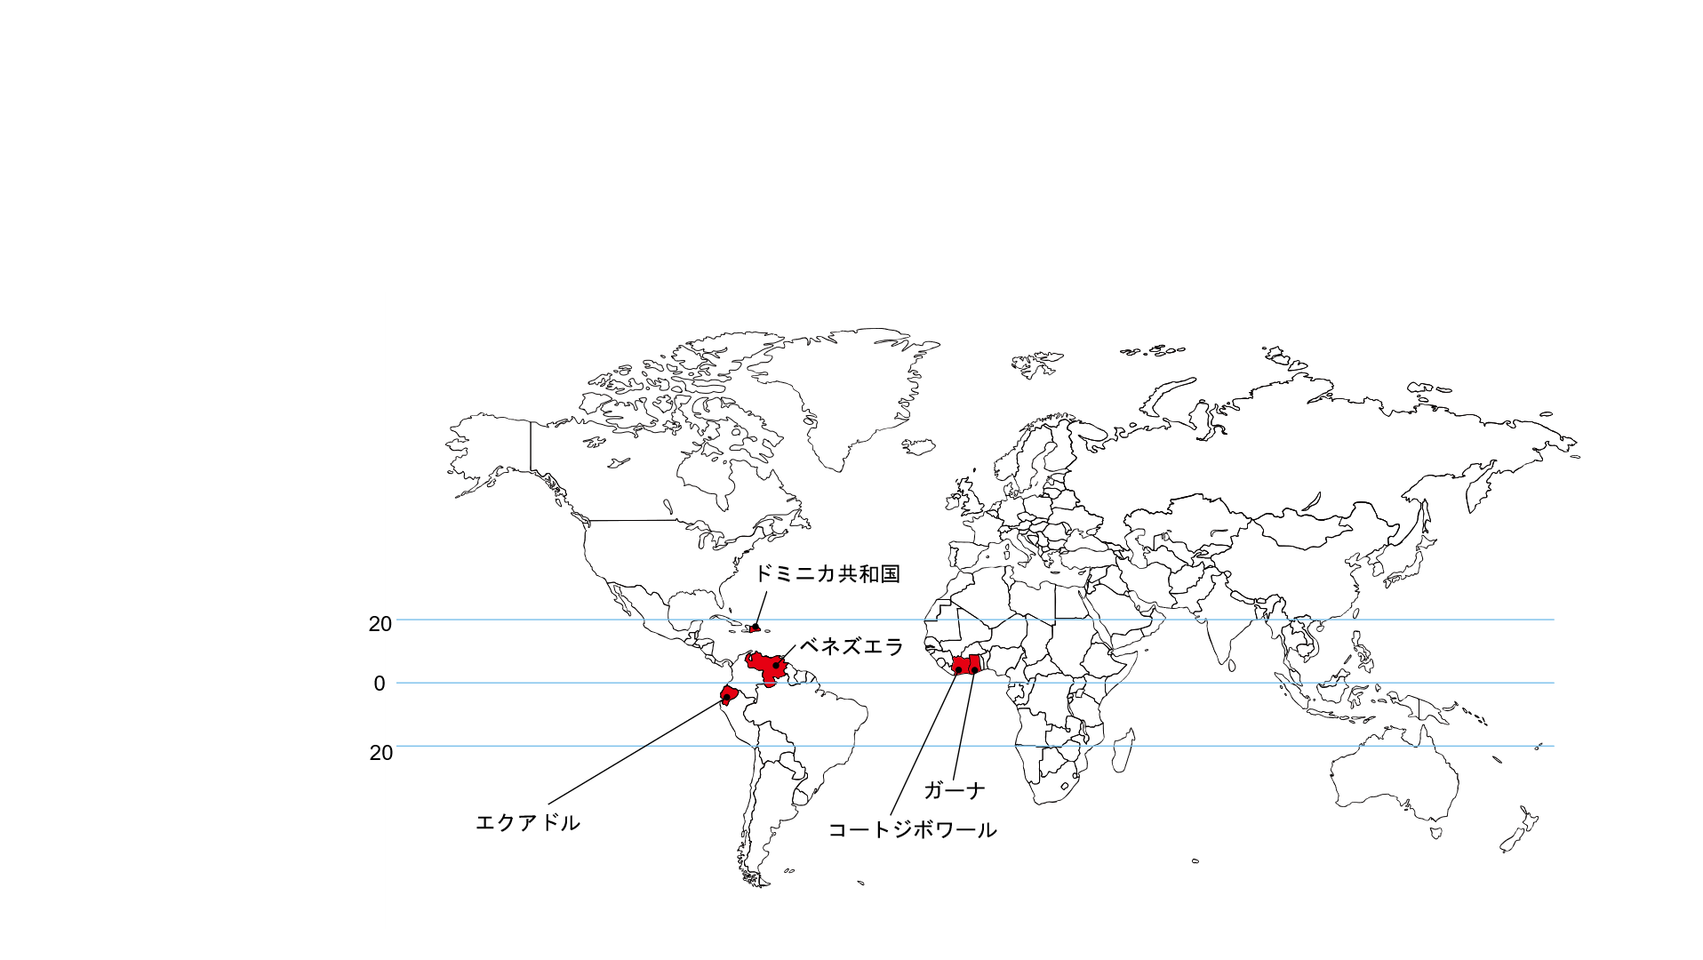
カカオの生産国に色を付けよう
Notes:
生産国を見て何か気がついたことはありますか。カカオは、年平均気温27℃以上（最低気温18℃以上）となる北緯20度～南緯20度の限られた地域で栽培されます。カカオベルトともいわれており、日本から遠い熱帯の国でつくられています。

Slide 14
カカオの生産現場を 見に行ってみよう！
Notes:
では、日本のカカオ豆の輸入量が最も多いガーナの生産現場を見に行ってみましょう。

Slide 15
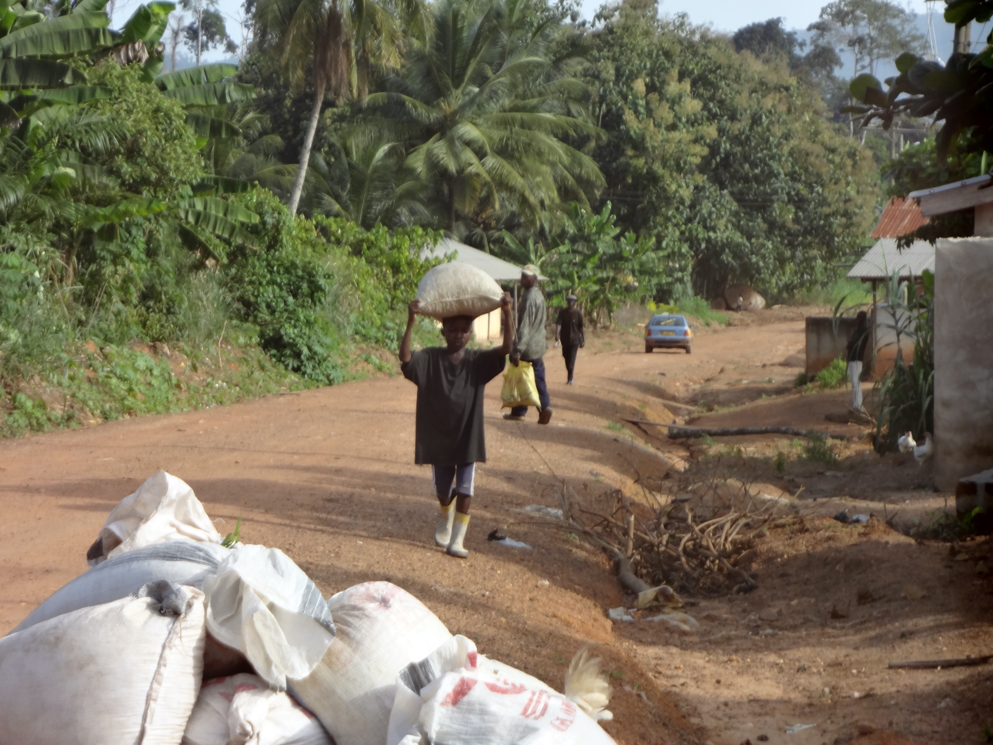
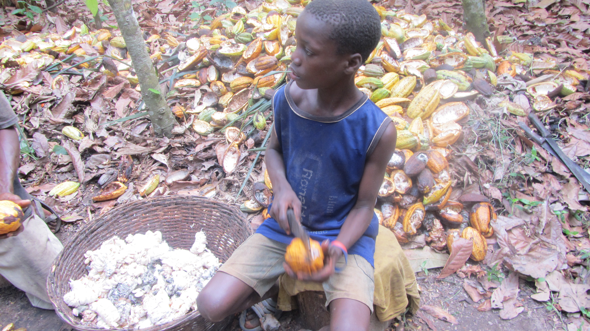
写真提供：ACE
Notes:
何をしているのでしょうか？何か気がついたことはありますか。
左の写真：カカオ豆を運んでいる、こどもが運んでいる
右の写真：なたでカカオ豆を割っている、こどもが作業をしている
進め方のポイント
児童生徒に聞いてみましょう。こどもが働いていることに気づかせます。

Slide 16
児童労働
こどもの教育機会や
健全な成長を妨げる労働のこと
ILOの定義
Notes:
「こどもの教育機会や健全な成長を妨げる労働のこと」を児童労働と定義しています。カカオの生産現場の様子は、まさしく児童労働です。

Slide 17
ガーナの7歳から14歳のこどものうち
働いているこども（児童労働）は
どれくらいいるのかな？
１
1000人に３人程度
100人に３人程度
10人に3人程度
2
写真提供：ACE
3
出典： World Development Indicators, July 2023.
Notes:
ではここでクイズです。ガーナの7歳から１４歳のこどものうち、働いているこどもはどれくらいいるのでしょうか？
①1000人に３人程度、②100人に３人程度、③１０人に３人程度
答えは１０人に３人です。多くのこどもたちが働いていて、学校にいけない子も多くいます。

Slide 18
なぜこどもが
働いているのかな？
Notes:
ではなぜこどもが働いているのでしょうか。
進め方のポイント
児童生徒に聞いてみましょう。お金がないから、働き手が足りないからなど引き出して１日の生活費につなげます。

Slide 19
ガーナのカカオ農家の１日の生活費は一人どれくらい？
ガーナ 1.1ドル/日 （日本円で約170円）
国際貧困ライン 3ドル/日 （日本円で約460円）
Swiss Platform for Sustainable Cocoaより計算
出典 World Bank Group
Notes:
本当にお金がないのかな。ガーナのカカオ農家１日の生活費は一人１．１ドル、日本円でおよそ１７０円。少ないですね。世界銀行は、生活するのに最低限必要なお金を１日３ドル、日本円でおよそ４６０円と設定しています。それよりもはるかに少ないです。
参考）ガーナのカカオ農家の現状
カカオ農家のカカオの生産活動によって得られる収入が低いという問題があります。家族単位の小規模な農家がほとんどで、カカオ豆の生産には、収穫から、発酵、乾燥までのさまざまな工程に多くの労働力が必要となります。小規模な農家は労働者を雇うことができないため、こどもも重要な労働力となっています。 （ACEより一部抜粋）

Slide 20
学校にいけないと
何が困るかな？
Notes:
学校にいけないと何が困るでしょうか。
進め方のポイント
考える間をとったり、児童生徒にきいてみてもよいでしょう。計算ができないや、文字が読めないなど意見を引き出し、それができないと何が起きるのかイメージして次につなげましょう。

Slide 21

病気で薬が必要！薬はどっち？
病気で薬が必要！薬はどっち？
الدواء
سم
Notes:
では体験してみましょう。病気で薬が必要です。薬はどっちでしょうか？みんなに聞いてみましょう。（みんなに聞いてから答え合わせをします）

Slide 22
病気で薬が必要！薬はどっち？
病気で薬が必要！薬はどっち？
薬
毒
Notes:
これはアラビア語です。文字が読めないと何が困るのかを体験してもらいました。どう思いましたか。このように文字が読めないと命の危険さえもあります。
参考）学校にいけないことによる弊害
おとなになった際に行政サービス等の情報にアクセスできない、農薬の正しい使い方がわからないといったことがあります。また、幼いころから負担の大きい肉体労働を続けた結果、早くに体を壊してしまい、自分のこどもを働かせるというような世代を超えた悪循環に陥ってしまいます。（ACEより一部抜粋）

Slide 23
このままでよいのかな？ わたしたちに
できることはないのかな？
Notes:
このままで良いのでしょうか。チョコレートを食べているわたしたちに出来ることはないのでしょうか。

Slide 24


国際フェアトレード認証ラベル
50ｇ 450円
Notes:
この問題を解決することができる方法の１つが、この国際フェアトレード認証ラベルです。見たことありますか。価格も高いことが多いです。このチョコレートは何が違うのでしょうか。

Slide 25
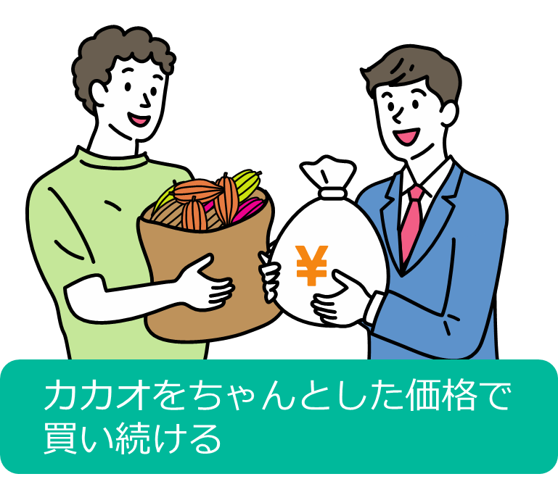
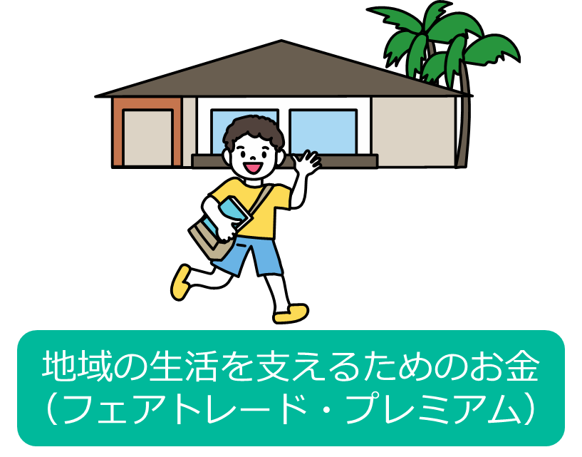
フェアトレード：公正な貿易
Notes:
フェアトレードとは、公正な貿易のことです。特徴は、農家が生産したカカオをちゃんとした価格で買い続けること。買い続けることで農家は安心して生産することができます。さらにカカオの代金にプラスして支払う、地域の生活を支えるためのお金、フェアトレード・プレミアムがあります。だから価格も高くなります。
参考）フェアトレード・プレミアム
代金に上乗せして組合や農協など組織に支払われるもので、組合や地域コミュニティの経済的・社会的・環境的開発のために使われるお金です。何に使うかは生産者が話し合いで決めます。

Slide 26
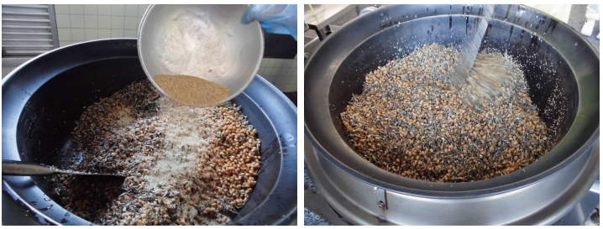
11月28日
浜松フェアトレード記念献立
フェアトレードのごまで「大豆と煮干しのごまがらめ」！
浜松市は、市民、市民団体、事業者と行政が一体となり、
まちぐるみでフェアトレードを推進する自治体として、
2017年11月に国内で4番目のフェアトレードタウンに認定されました。
出典
浜松市立丸塚中学校 HPブログ
Notes:
浜松市は日本で４番目にフェアトレードタウンに認定され、街ぐるみでフェアトレードを推進しています。それを記念して毎年「浜松フェアトレード記念献立」の日があります。この写真は、フェアトレードのごまを使った「大豆と煮干しのごまがらめ」です。

Slide 27
ほかにはどんな商品に 国際フェアトレード
認証ラベルが つけられているのか調べてみよう
Notes:
国際フェアトレード認証ラベルがついている商品はチョコレートやごまのほかにもあります。何があるか調べてみましょう。
進め方のポイント
ワークとして取り組んだり、講師が紹介をしたり、宿題にしてもよいでしょう。わかちあいプロジェクトのサイトわかちあいプロジェクト｜公式サイトでは多くの商品が紹介をされており、出典を明記することで使用可能です。気になった商品を選んで調べて発表することもできます。時間に合わせて検討してみましょう。

Slide 28

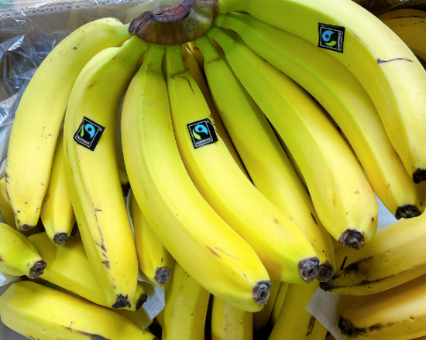
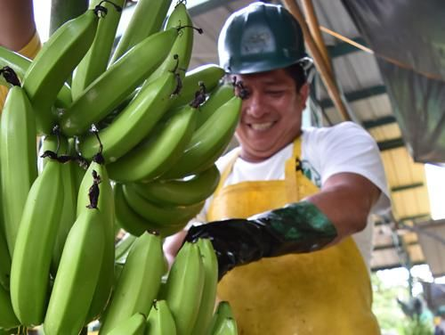
バナナ
エクアドル南西部エルオロ州にて栽培。
品質と味を重視し、手間のかかる有機農法（農薬を
使用しない）で生産しています。
出典 わかちあいプロジェクト
Notes:
例えば、バナナ、はちみつ、サッカーボールなど、みんなにとって身近な商品にフェアトレードのラベルがついています。他にもいろいろあるので是非お店に行ったら探してみてください。

Slide 29

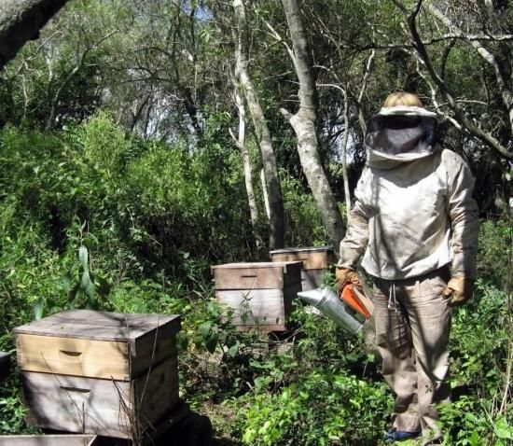
はちみつ
アルゼンチンの小規模なはちみつ農家で生産。
フェアトレードに取り組み、ミツバチの巣箱を設置する森を保全したり、児童労働をなくし教育をすすめています。
出典 わかちあいプロジェクト

Slide 30
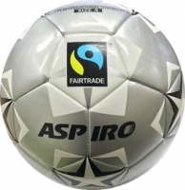
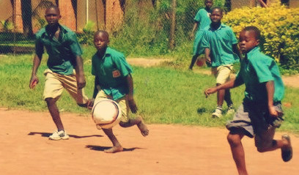
サッカーボール
パキスタンのシアルコット地区で手ぬいで作られています。
労働環境を良くし、児童労働をなくすための働きかけの1つとして、フェアトレードボールの仕組みができました。
出典 わかちあいプロジェクト

Slide 31
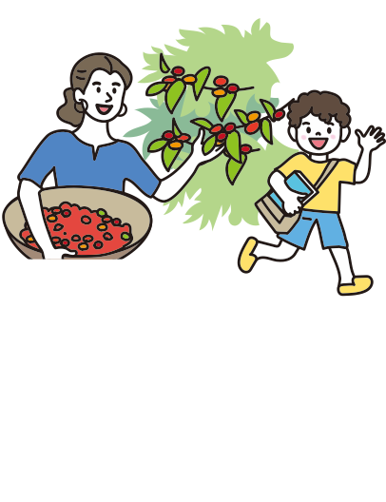

エシカル消費
エシカル消費
消 費 者
生 産 者
消費者が選ぶ
▶︎ 生産者が安心して生産を続ける
ことができる
▶︎こどもが学校に行くことができる
Notes:
チョコレートから国際フェアトレード認証ラベルについてみてきました。チョコレート以外にもラベルがついている商品がありました。私たち消費者が、フェアトレードの商品を購入することで、生産者が安心して生産を続けることができ、こどもも学校に行くことができます。

Slide 32

魚で考えてみよう！
Notes:
今度は魚で考えてみましょう。

Slide 33

このグラフを見て気がついたことはあるかな？
世界の主要まぐろ類の漁獲量の推移（1950～2022年）
漁獲量(万トン）
600
カツオ
キハダ
メバチ
ビンナガ
ミナミマグロ
太平洋クロマグロ
タイセイヨウクロマグロ
500
400
300
200
100
0
1950
1955
1960
1965
1970
1975
1980
1985
1990
1995
2000
2005
2010
2015
2020
令和6年度 国際漁業資源の現況より作成
Notes:
これは世界の主要まぐろ類の漁獲量の推移です。このグラフを見て何か気がついたことはありますか。
進め方のポイント
児童生徒に聞いてみましょう。ペアワークでもよいです。世界で漁獲高が増え続けていることを読み取り、その結果まぐろやかつお資源が減ってしまう可能性につなげてください。
参考）https://www.kokushi.fra.go.jp/R06/R06_03_tunas-R.pdf

Slide 34

まぐろやかつおが海からいなくなる！
Notes:
獲る量が増えたらまぐろやかつおは海からいなくなってしまい、食べることができなくなるかもしれません。

Slide 35

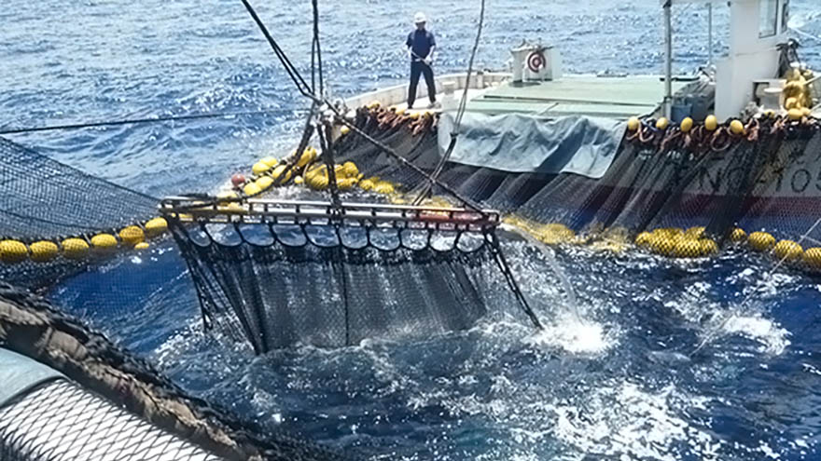
持続可能な漁業
エシカル消費
持続可能で環境に配慮した漁業でとられた天然の水産物や
水産加工品につけられる
獲りすぎないのはもちろん
他の生き物を獲らないよう
工夫したり環境を傷つけないようにしたりしているよ！
写真提供 共和水産株式会社
Notes:
そこで取り組まれているのが海のエコラベルMSC認証です。持続可能な漁業でとられた水産物につけられています。見たことありますか。獲りすぎないのはもちろん他の生き物を獲らないよう工夫したり環境を傷つけないようにしたりして漁をしているそうです。（ラベルがついた商品があれば紹介してください）

Slide 36

エシカル消費
エシカル消費
消 費 者
生 産 者
消費者が選ぶ
▶︎魚を食べ続けることができる。
▶︎安心して漁師を続けることができる。
Notes:
私たちがMSC認証の水産物を選ぶことで生産者は安心して漁師を続けることができ、消費者は将来的にも魚を食べ続けることができます。

Slide 37
エシカル消費の
目安になるラベルは
他にもあるよ
Notes:
エシカル消費の目安になる国際フェアトレード認証ラベル、海のエコラベルMSC認証を見てきました。エシカル消費の目安になるラベルは他にもあります。例えば…

Slide 38





それぞれのラベルには
どんな意味があるのかな？調べてみよう。
Notes:
このラベルです。見たことがありますか。今日はいくつか商品を持って来たので紹介します。
進め方のポイント
講師がラベルのついた商品を持参して、その商品にラベルがついている意味を伝えるなど日常の生活につなげる工夫をしたいです。宿題として家庭でエシカルのラベルを探してその意味を調べるなどもできます。

Slide 39
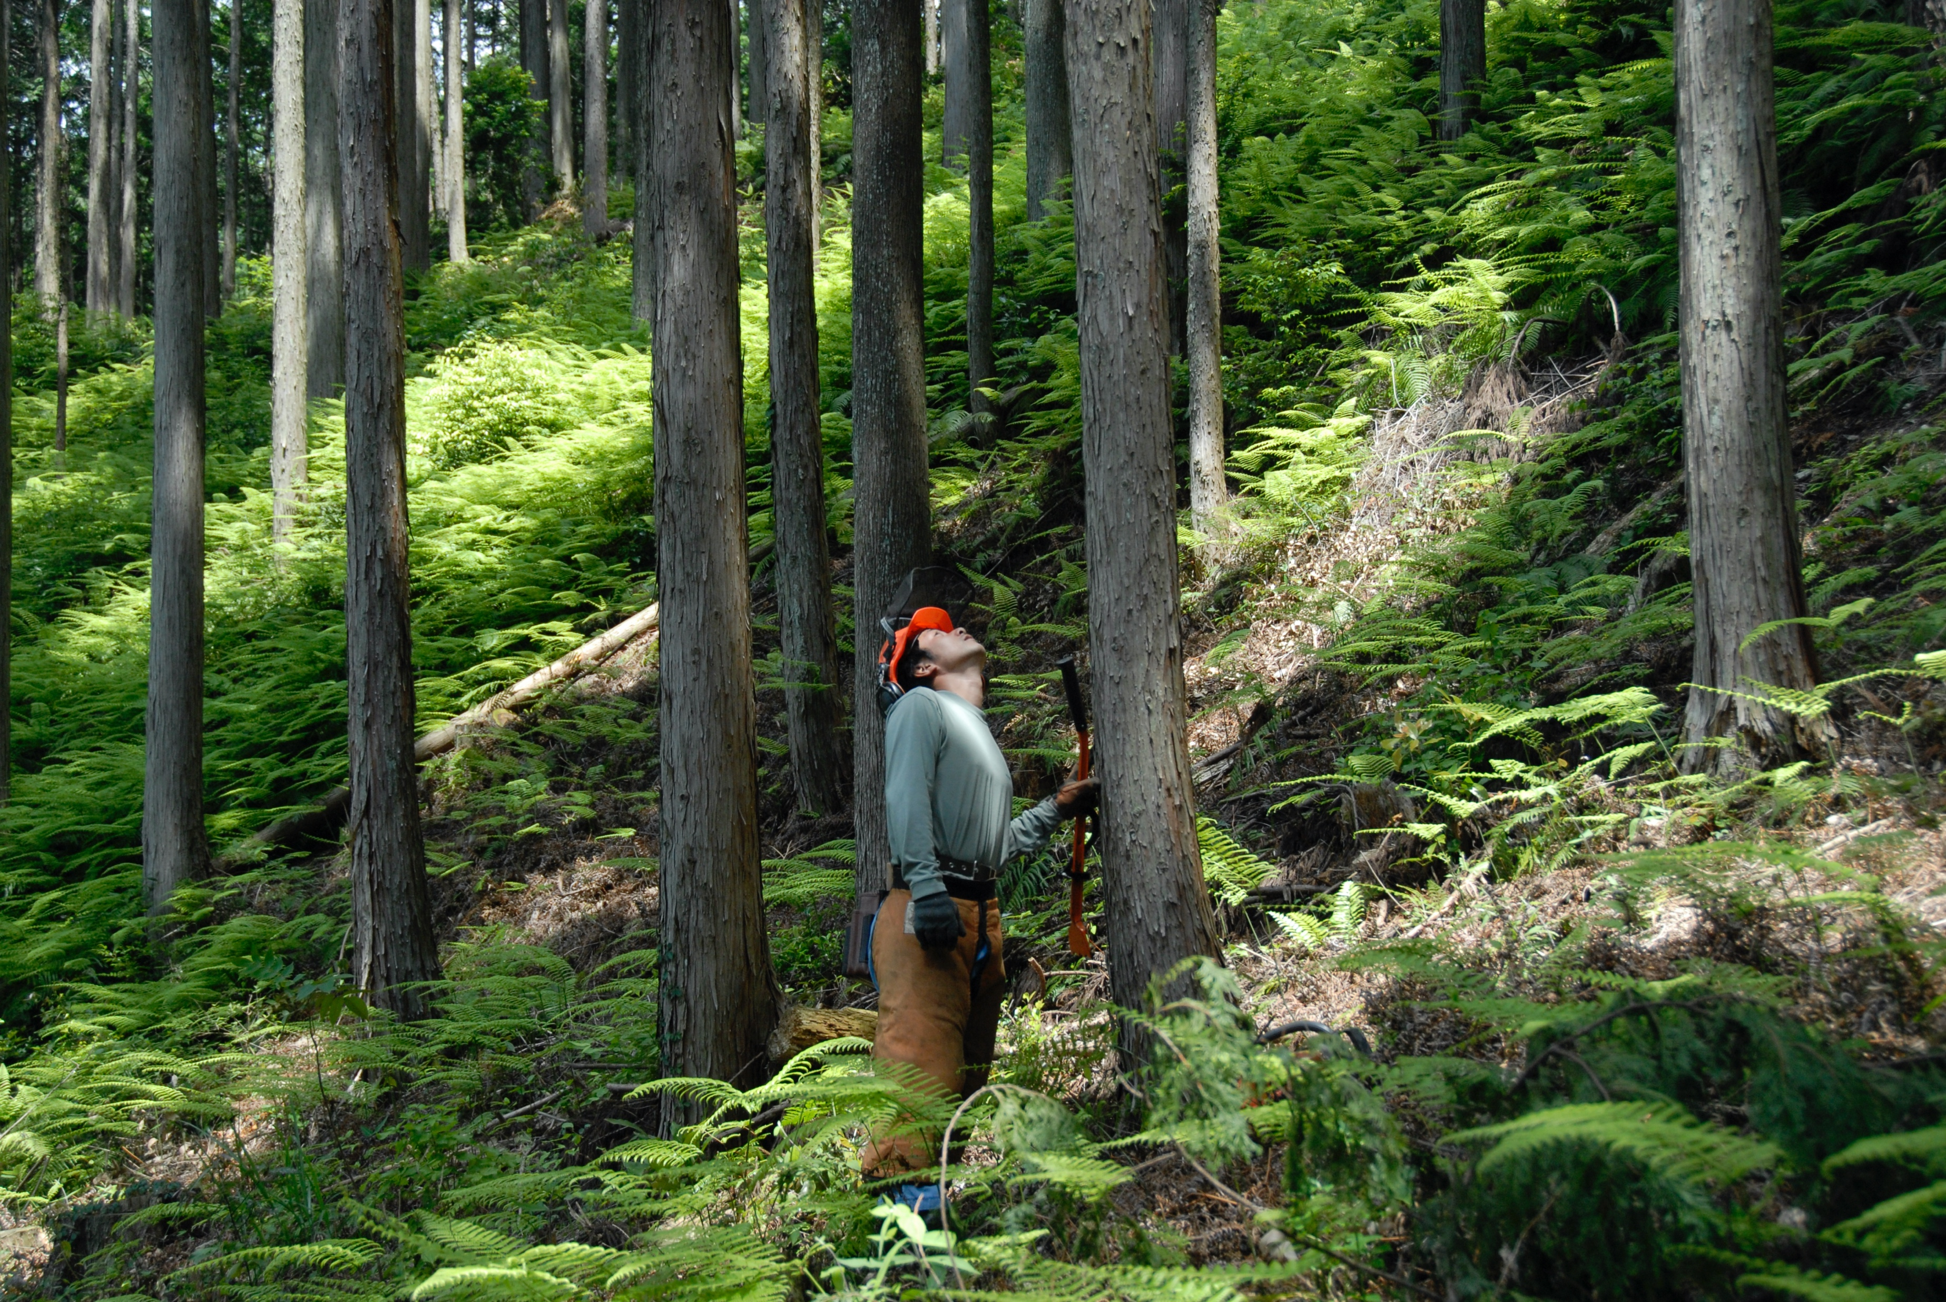
FSC 認証ラベル
Ⓡ
森林の環境保全に配慮し、経済的にも持続可能な形で作られた林産物につけられる
おかしのはこやノートなどについていないか探してみよう
写真提供 浜松市
Notes:
例）
こちらはFSC認証ラベルです。森林の環境保全に配慮し、経済的にも持続可能な形で作られた林産物につけられています。この写真は浜松市のFSC森林認証林で、「浜松城」および「浜松こども館」にもこの木材が使われています。最近はお菓子の箱やノートなどでこのラベルを良く見かけるようになりました。

Slide 40
エシカル消費は
ラベルの商品を買うだけじゃないよ
みんなの近くにある
人、社会、地域、環境のことを考えた
エシカルな商品やお店を探してみよう
Notes:
身近な商品でエシカルなラベルを探してみてください。
実は買い物でできるエシカル消費は、ラベルの商品を買う以外にもあります。地産地消やリサイクル品など人、社会、地域、環境のことを考えた商品を購入したり、そんな商品を扱っているお店を利用するなどです。地域の事業者を紹介します。

Slide 41
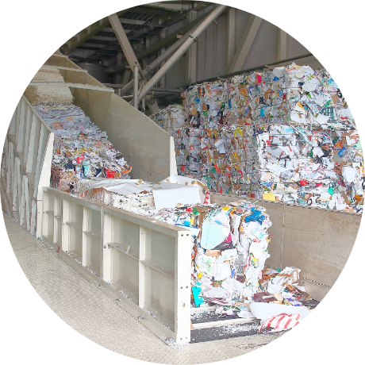
コアレックス信栄株式会社
再生紙の トイレットペーパーで 資源を大事に使い切る
資源を有効活用して
伐採される森林を
減らすことができる
写真提供 コアレックス信栄株式会社
Notes:
例）
こちらの事業者は、再生紙のトイレットペーパーをつくることで森林資源を有効活用して伐採される森林を減らしています。
進め方のポイント
紹介する事業者は、地域の事業者（お店）だと児童生徒にとってより身近になります。是非授業の前に探してください。

Slide 42
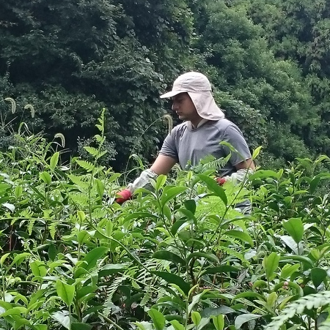
有機・自然栽培のお茶 善光園
農薬を使わない
お茶づくり
働く人の安全
たくさんの
生きものがいる
写真提供 善光園
Notes:
こちらの農家さんは、無農薬で化学肥料も使わないお茶づくりに取り組んでいます。飲む消費者も安心ですが、働いている人も安全です。農薬を使わないのでたくさんの生き物がすんでいます。

Slide 43
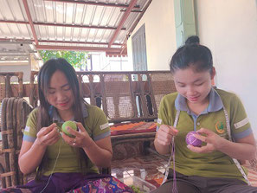
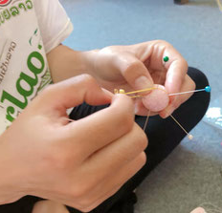
株式会社ノースゲイト
国を超えて
障がい者の仕事を
サポート
静岡のおみやげとして販売する商品を
日本とラオスの障がい者作業所がつくるサポート
みんなの働きがい
写真提供 株式会社ノースゲイト
Notes:
こちらの事業者は、日本とラオスの障がい者の作業所がそれぞれできることを持ち寄り、お互いに支え合い静岡のおみやげとして販売する商品づくりを支援しています。

Slide 44
企 業
消 費 者
持続可能な社会の実現を
めざして人、社会、地域、環境のことを考えた商品やサービスをつくる
人、社会、地域、環境を
考えてエシカル消費をする
Notes:
今日はエシカル消費についてみなさんと考えてきました。企業は持続可能な社会の実現をめざして人・社会・地域・環境のことを考えた商品・サービスをつくります。消費者は人・社会・地域・環境を考えてエシカル消費に取り組みます。これがSDGｓのゴール12「つくる責任つかう責任」です。

Slide 45
みんなで持続可能な未来をつくろう！
Notes:
「つくる責任つかう責任」を実践することで持続可能な未来をつくりましょう。

Slide 46
学校で、家庭で
みんなの身近なエシカル消費を
探してみよう
Notes:
「みんなの買い物が未来をつくる」の意味がわかったでしょうか。
学校で、家庭で、みんなの身近なエシカル消費を探してみてください。見つけたら教えてください。

Slide 47
出典
スライド | データ | 出典等 | 参考データ
12 | 日本カカオ豆 輸入国 | WITS | https://wits.worldbank.org/trade/comtrade/en/country/JPN/year/2023/tradeflow/Imports/partner/ALL/product/180100?utm_source=chatgpt.com
15、17 | 児童労働写真 | ACE
17 | ガーナの 児童労働の割合 | The World Bank | World Development Indicators | The World Bank こちらから「Ghana」「Children in employment, total (% of children ages 7-14)」「2012」を検索
19 | ガーナのカカオ農家の生活費 | Swiss Platform for Sustainable cocoa | https://www.kakaoplattform.ch/news-information/studies-and-reports こちらからカカオ農家の年間所得を日換算して５人家族として算出
19 | 国際貧困ライン | World Bank Group | https://www.worldbank.org/ja/news/factsheet/2025/06/05/june-2025-update-to-global-poverty-lines
26 | 給食写真 | 浜松市立 丸塚中学校
27 | フェアトレード商品の調べ先 | 国際フェアトレード認証 | https://www.fairtrade.net/jp-jp/products/fairtrade-products.html
27～30 | フェアトレード商品 | わかちあいプロジェクト | https://wakachiai.jp/
33 | 世界の主要まぐろ類の 漁獲量の推移 | 水産庁 | https://www.kokushi.fra.go.jp/R06/R06_03_tunas-R.pdf
35 | 漁写真 | 共和水産株式会社
39 | 林業写真 | 浜松市
41 | 再生紙業写真 | コアレックス信栄株式会社
42 | 農園写真 | 善光園
43 | 作業所写真 | 株式会社ノースゲイト

